Slide 1
ΕΡΓΑΣΙΑ ΓΙΑ ΠΕΖΟΥΣ
Ελισάβετ Κατσαούνη
Ανδριάνα Κοιλιά
Λευτέρης Χατζηαποστόλου
Αλεξία Κορδένη

Slide 2
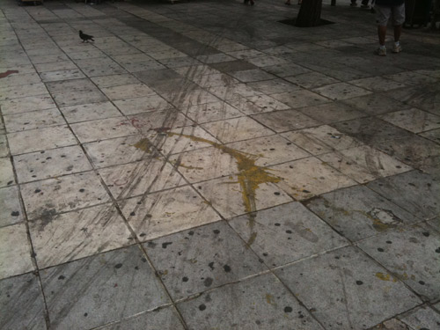
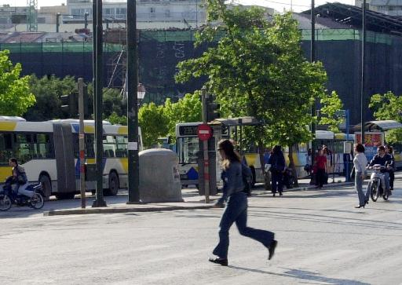
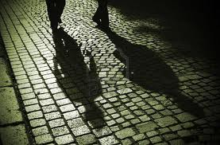
Με αφορμή τις εμπειρίες μας στις καθημερινές μας περιπλανήσεις στην πόλη, αποφασίσαμε να επιλέξουμε ως πρώτη ομάδα της τάξεως του project, με το όνομα ‘’Κυκλοφορώ με ασφάλεια στην πόλη’’, τον τομέα που αφορά τους πεζούς.
Με την βοήθεια του καθηγητή μας κυρίου Κορδένη και την συνεργασία μεταξύ των μελών της ομάδας, ασχοληθήκαμε με το αντικείμενο που αφορά την συμπεριφορά και την εμπειρία των πεζών κατά την περιήγησή τους στην πόλη μας καθώς και την προσωπική τους άποψη για τους δρόμους και την άνεση κυκλοφορίας σε αυτούς.

Slide 3
Σκοπός και επιμέρους στόχοι του προγράμματος:
1. Nα επιτευχθεί αλλαγή στάσης των μαθητών όσον αναφορά την συμπεριφορά τους στον δρόμο.
2. Να δημιουργηθεί οικειότητα μεταξύ των μαθητών και να μάθουμε να συνεργαζόμαστε και να φτιάχνουμε ερωτηματολόγια και ομαδικές εργασίες.
3. Να γίνουν γνωστές σε όλους η γενική εικόνα των Ελλήνων πεζών στους δρόμους.

Slide 4
Προβληματισμοί της ομάδας μετά από συζήτηση μεταξύ των μελών:
Κάποιες φορές όταν γυρνάμε σπίτι αργά το βράδυ, ο δρόμος είναι πολύ σκοτεινός επειδή οι λάμπες είναι χαλασμένες ή επειδή δεν υπάρχουν καν. Φοβούμαστε να κυκλοφορήσουμε και πολλές φορές, τα αμάξια δεν μας βλέπουν στα σκοτεινά και κινδυνεύει η σωματική μας ακεραιότητα. Άλλες πάλι φορές, δυσκολευόμαστε να περπατήσουμε στο πεζοδρόμιο με άνεση, διότι πολλά αμάξια κλείνουν τον δρόμο και πολλές φορές, μαγαζιά βγάζουν παράνομα τις καρέκλες και τα τραπέζια τους στο πεζοδρόμιο. Επιπλέον, δεν υπάρχουν μπάρες για να ανεβαίνουν τα αναπηρικά καροτσάκια και νιώθουμε άβολα όταν δεν μπορούμε να βοηθήσουμε κάποιον να εξασφαλίσει την ασφάλειά του. Ένα ακόμη πρόβλημα, είναι ότι πολλοί δρόμοι της πόλης χαρακτηρίζονται ως ‘’πεζόδρομοι’’ αλλά πολλά αμάξια, μηχανάκια και άλλα μέσα μεταφοράς κυκλοφορούν σε αυτές τις περιοχές. Εμείς και ο κάθε πεζός μπορεί να μην το γνωρίζει αυτό και να περπατάει ανέμελος και ανήσυχος, δίχως να ξέρει πως πρέπει να έχει την ίδια προσοχή που έχει όταν περπατάει σε πολυσύχναστο δρόμο.

Slide 5
EΡΩΤΗΜΑΤΟΛΟΓΙΑ
E
46 ΦΥΛΛΑΔΙΑ

Slide 6
1.Σας έχει τύχει ποτέ να σας χτυπήσει αυτοκίνητο ή μηχανή; Αν ναι, ποιος νομίζετε ότι έφταιγε 2. Πόσο ασφαλείς νιώθετε καθώς κινήστε στην πόλη σας; 3.Γνωρίζετε τον Κ.Ο.Κ.; 4. Πιστεύετε ότι η κατασκευή των δρόμων είναι καλή; 5. Μπορείτε να κυκλοφορείτε με άνεση στο πεζοδρόμιο; (μηχανές, αμάξια, καφετέρειες) 6. Σας επιτρέπουν να περάσετε την διάβαση τα αμάξια; 7. Όταν περπατάτε στον δρόμο τι κάνετε με τα απορρίματά σας; 8.Πώς συμπεριφέρεστε στους οδηγούς; 9.Όταν περπατάτε στον δρόμο ακούτε μουσική ή μιλάτε στο τηλέφωνο; 10.Σε δρόμους ενός ρεύματος ελέγχετε και τις δύο πλευρές;
E

Slide 7
Αποτελέσματα
E
Τα αποτελέσματα στο σύνολο έδειξαν πως οι πεζοί της πόλης δεν νιώθουν ιδιαίτερη ασφάλεια όταν κυκλοφορούν και αγνοούν τον Κ.Ο.Κ. Οι οδηγοί δεν δίνουν προταιρεότητα στους πεζούς και ούτε οι ίδιοι οι πεζοί προσπαθούν να προστατεύσουν τους εαυτούς τους από τυχόν κινδύνους.

Slide 8
ΣΥΜΠΕΡΑΣΜΑΤΑ
Η πολιτεία μπορεί να κάνει πολλές διορθώσεις στους δρόμους.
Οι πεζοί πρέπει να μάθουν τον Κ.Ο.Κ. & να προστατεύουν τους εαυτούς τους.
Να φέρονται καλά στους οδηγούς.
Οι πεζοί θα πρέπει να διεκδικούν τα δικαιώματά τους.
Να εφαρμοστούν απαράβατοι νόμοι με πρόστιμα.

